Slide 1
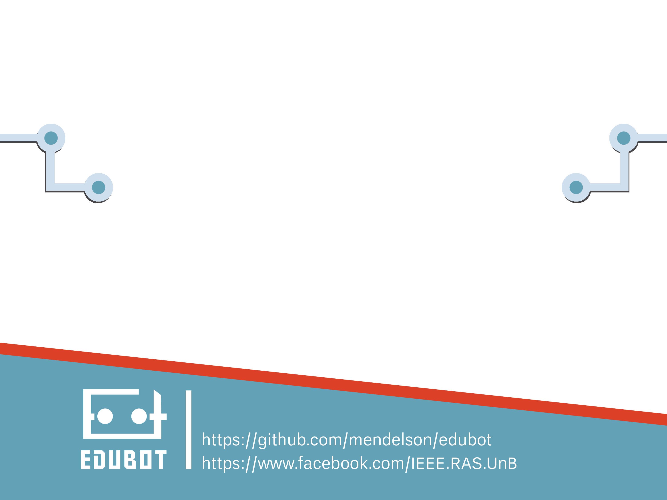
Projeto Edubot
Controle remoto e IF/ELSE

Slide 2
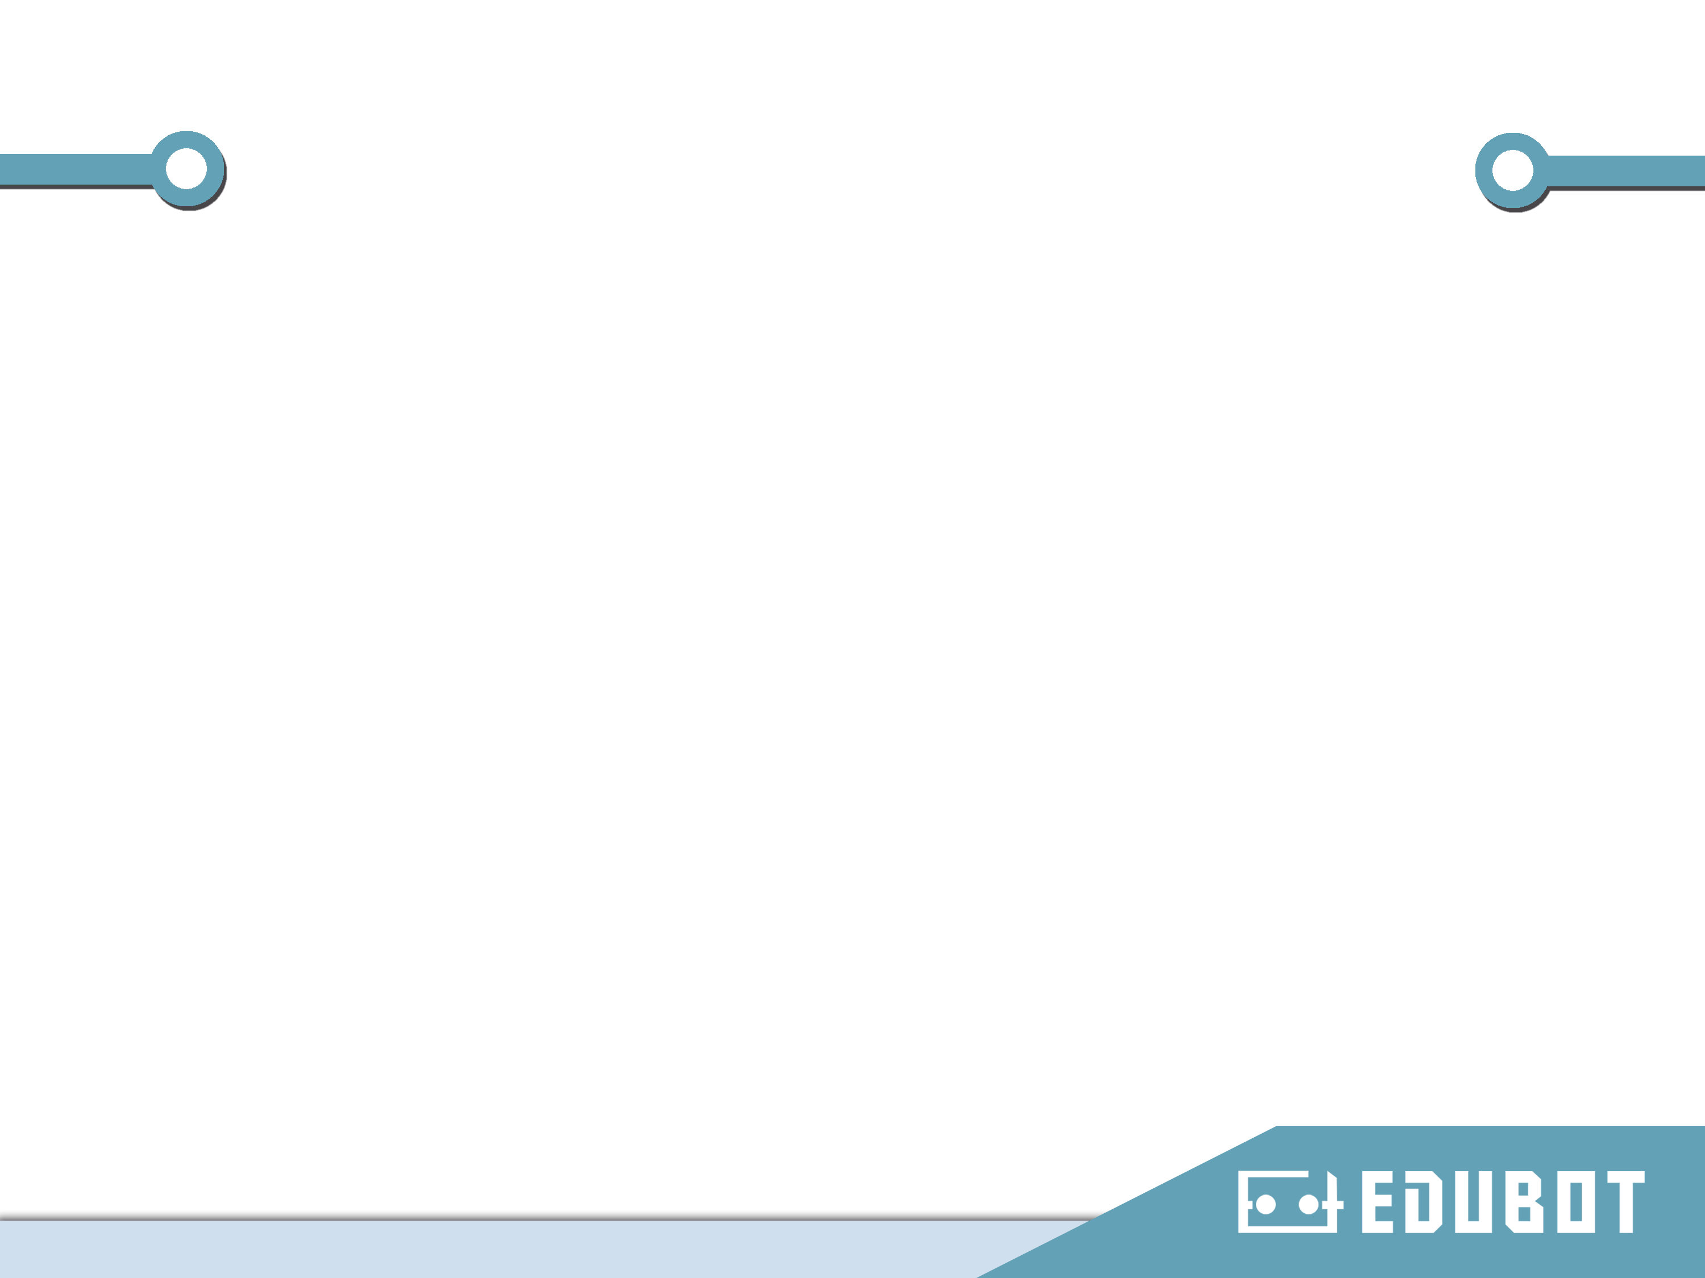
if/else
Exercício: escreva um algoritmo que faça o robô andar reto até encontrar um obstáculo. Ao encontra-lo, pare o robô.

Slide 3
if/else
Algoritmo NÃO BATER
SE (existir um obstáculo a 5 cm)
{
parar;
}
SE NÃO ()
{
andar para frente;
}
Notes:
Filosoficamente, sempre haverá um obstáculo a frente, o que importa é o quão longe ele está. Precisamos definir sempre a distância pois o robô não discerne entre "perto" e "longe", quem faz isso somos nós programadores.

Slide 4
if/else
Portanto, é uma estrutura de programa chamada "estrutura condicional".
É extremamente necessária na robótica pois nos permite usar os sensores!

Slide 5
Como usar
As condições ocorrem por comparação entre valores guardados em duas variáveis ou entre dois números.
if (condição)
{
comandos;
}
O if só será executado pelo robô se a condição for verdadeira!
Notes:
dentro da condição pode ser (a==b) ou (3==3);

Slide 6
Comparações
== (igual a)
!= (diferente a)
< (menor que)
> (maior que)
<= (menor ou igual a)
>= (maior ou igual a)

Slide 7
Exemplos
if ( 300 <= 400) --- Vai ser executada
{
sparki.moveFoward(5);
}
if (300 != 300) --- Não vai ser executada
{
sparki.moveBackward(2);
}

Slide 8
Mais de uma condição
Podemos ter mais de uma condição em um mesmo if. Para isso usamos o elemento de junção de condições: E (&&) ou o OU (||)
if (condição 1 || condição 2)
Basta uma condição ser verdadeira para que esse bloco seja executado.
if (condição 1 && condição 2)
É necessário que todas as condições sejam verdadeiras para que ele seja executado.

Slide 9
Códigos if/else
P1_Aula_4
P1_2_Aula_4
P1_3_Aula_4
P1_4_Aula_4

Slide 10
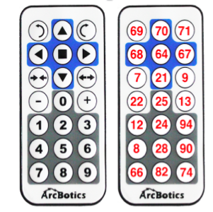
O controle remoto
Notes:
Adicionar caixa de dialogo "esses são os botões", "e esses são os valores por trás de cada um".

Slide 11
O controle remoto
O controle remoto envia ondas na faixa do infravermelho, que são recebidas posteriormente por um sensor.
Antigamente, essas ondas eram sonoras, mas por sofrer com muita interferência do ambiente, acabaram sendo substituídas.
Notes:
Colocar imagem de um controle sendo clicado e um sinal infravermelho sendo enviado.
Antigamente, o controle remoto emitia ondas sonares e não ondas eletricas na frequencia do infravermelho, isso mudou, por que? Veremos.
Onde esta a onda infra vermelha no espectro da frequencia? Falar sobre o fato do infravermelho estar associado ao corpo de seres vivos, emitimos muitas ondas infra vermelhas na "forma" de calor. Lampadas antigas emitiam muito mais energia na frequencia do infra vermelho do que no espectro visivel, ou seja, as pessoas antigamente pagavam muito pela luz que não utilizavam, que era perdida na forma de calor.

Slide 12
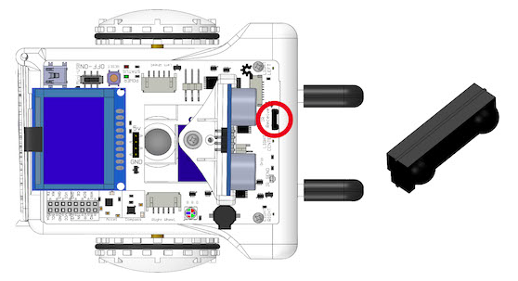
O sensor infravermelho
Notes:
Adicionar caixa de dialogo "esse é o sensor que entende qual a tecla você clicou".
Se você clicou na setinha para cima, esse sensor vai entender um numero igual a 70. Ok, mas como usar o sensor no programa?

Slide 13
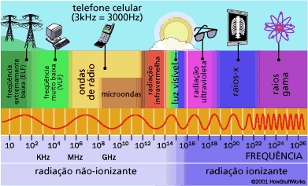
O infravermelho
Notes:
Antigamente, o controle remoto emitia ondas sonares e não ondas eletricas na frequencia do infravermelho, isso mudou, por que? Por causa da interferencia
Onde esta a onda infra vermelha no espectro da frequencia? Falar sobre o fato do infravermelho estar associado ao calor emitido pelo corpo de seres vivos. Lampadas antigas emitiam muito mais energia na frequencia do infra vermelho do que na frequencia do espectro visivel, ou seja, as pessoas antigamente pagavam muito pela luz que não utilizavam, que era perdida na forma de calor.

Slide 14
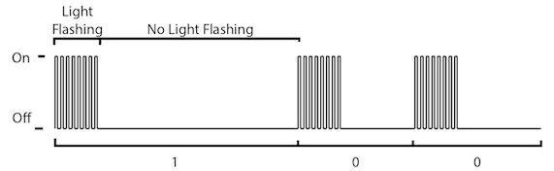
Como funciona?
Ao clicarmos em uma tecla, o controle remoto envia um sinal infravermelho que é traduzido pelo sensor. O sinal tem o seguinte formato:
Notes:
Lembrando: ondas sonoras são muito mais facilmente absorvidas pelas paredes e etc do que ondas no espectro do infravermelho.

Slide 15
Código
Sensor infravermelho:
sparki.readIR();
Ao usa-lo, o compilador irá substituí-lo por um número equivalente ao botão que está sendo pressionado do controle remoto.
Notes:
escrever sparki.readIR(); significa escrever um número!

Slide 16
if/else + Sensor
P2_Aula_4
P3_Aula_4
P4_Aula_4

Slide 17
Próxima aula..
Desviando de obstáculos!

